Slide 1
Невуми — выход на рынок Казахстана

Slide 2
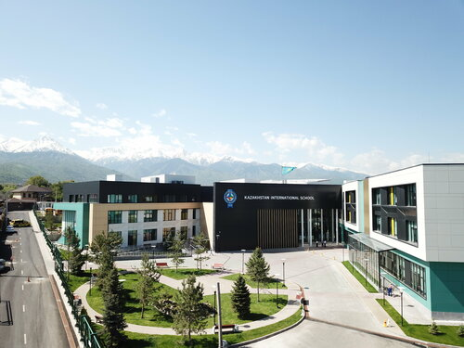
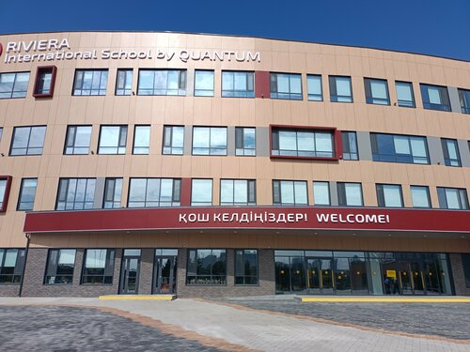
Характеристика рынка
Внедрение продукта в частные школы в Алматы/Астане

Slide 3
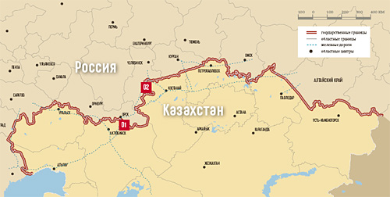
Обоснование
  1. В Казахстане русский язык используется наряду с казахским
  2. Страна находится достаточно близко и рынок открыт для российских предпренимателей
  3. Стоймость рекламы будет значительно ниже, в сравнении со многими странами

Slide 4

Адаптация продукта
1. Обязательный перевод интерфейса на казахский (английский опционально)
2. Реклама через местных образовательных блогеров

Slide 5
Маркетинг: каналы, бюджеты
Целевая аудитория — родители детей 7–15 лет
Google Ads — поддерживающий канал для «горячего» спроса.
Instagram траница — для сегмента Алматы/Астаны
Инфлюенс-маркетинг — ставка на малых блогеров

Slide 6
Стратегия выхода
Подготовка - создание ТОО, адаптация
Пилот - пробный запуск в отдельных школах или семьях
Запуск - полноценный релиз продукта
Масштабирование - расширение за пределами Астаны/Алматы

Slide 7
Риски и ограничения
1. Платежи и банки: российское происхождение создаёт риск отказа в обслуживании и заморозки счетов; нужно локальное ТОО и казахстанский платёжный провайдер.
2. Репутация: плохая репутация у российских компаний, могут потребоваться дополнительные усилия по доверию со стороны родителей.

Slide 8
Вывод
Казахстан — реалистичный первый международный рынок для «Невуми».
Русскоязычная среда, близкая бизнес-культура и низкие затраты на локализацию позволяют выйти на рынок быстрее и дешевле, чем в других странах. Казахстан также может стать началом для масштабирования в Центральной Азии (Узбекистан, Кыргызстан).

